Slide 1

LOGO
第一章·UML概述
演讲：庄毓勋
小组：G14

Slide 2
CONTENT
1.1
什么是UML
1.2
UML的发展历程
1.3
UML的特点
1.4
UML的结构
1.5
UML的视图
1.6
UML的图
1.7
UML2.0新特性
1.8
系统开发阶段

Slide 3
1.1
什么是UML

Slide 4
标题

Slide 5
标题

Slide 6
1.2
UML的发展历程

Slide 7
标题

Slide 8
标题

Slide 9
1.3
UML的特点

Slide 10
标题

Slide 11
标题

Slide 12
1.4
UML的结构
1.4.1
UML中的事物
1.4.2
UML中的关系

Slide 13
标题

Slide 14
标题

Slide 15
1.5
UML视图
1.5.1
1.5.3
用例视图
并发视图
1.5.2
1.5.4
逻辑视图
组件视图
1.5.5
部署视图

Slide 16
标题

Slide 17
标题

Slide 18
1.6
UML的图
1.6.1
1.6.4
1.6.8
用例图
状态机图
构件图
1.6.2
1.6.5
1.6.9
类图
活动图
部署图
1.6.3
1.6.6
对象图
顺序图
1.6.7
通信图

Slide 19
标题

Slide 20
标题

Slide 21
1.7
UML2.0新特性

Slide 22
用例图
在UML2.0中，为每个用例增加了一个称为“Subject”的特征，这项特征的取值可以作为在逻辑层面划分一组用例的一项依据。用例所属的“系统边界”就是“Subject”的一种典型例子。

Slide 23
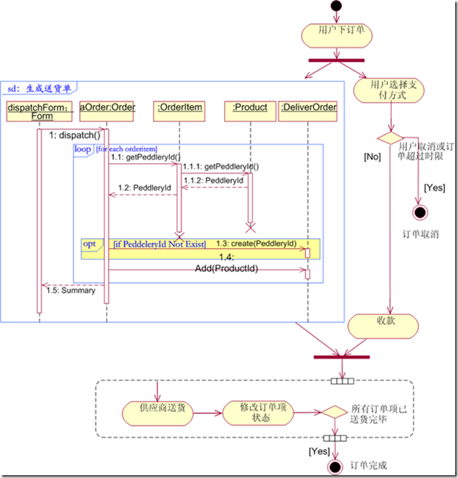
顺序图
对于顺序图，UML2.0主要做了3方面的改进。
①允许顺序图中明确的表达分支判断逻辑
②允许“纵向”与“横向” 对顺序图进行拆分与引用
③提供了一种新图，称为“交互概况图” ，可以直观的表达一组相 关顺序图之间的转向逻辑（在UML1.X中通常通过活动图进行间接表达）
交互概况图

Slide 24
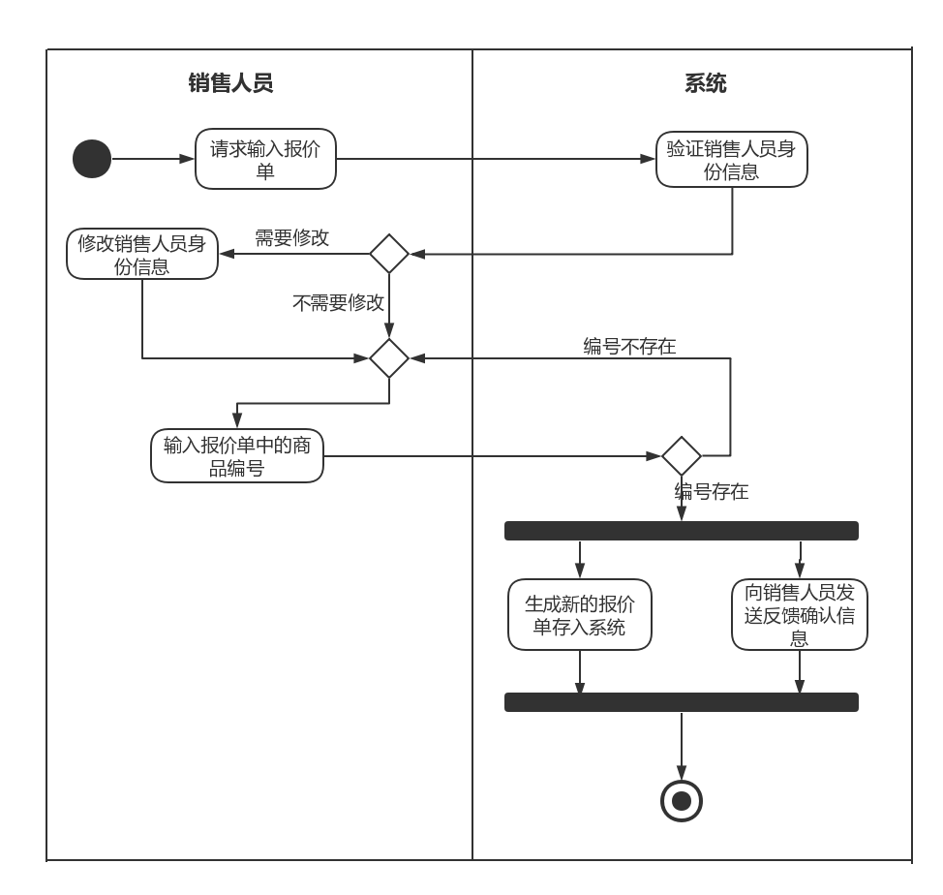
活动图
在UML2中，活动图增加了许多新特性，例如泳道可以划分为层次、同时引入了对象的概念
带泳道的UML活动图

Slide 25
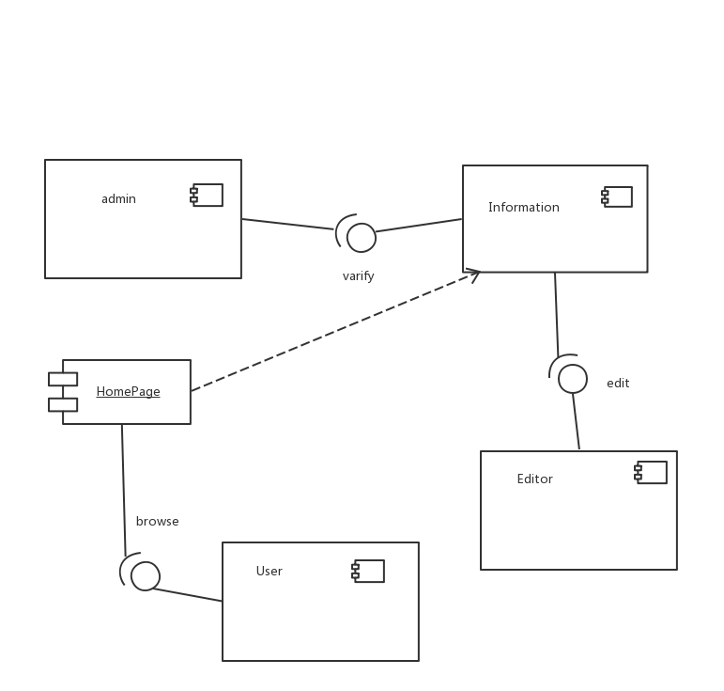
构件图
在UML2.0中，构件图有了明显的改进组件所提供的接口、所要求的接口、组件之间的依赖关系通过“组装连接器” 更加明确地表达等

Slide 26
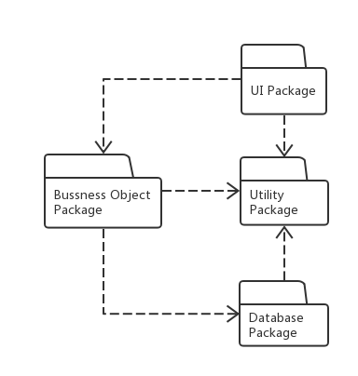
包图
包图通过展现模型要素的基本组织单元，以及这些组织单元之间的依赖关系，包括引用关系和扩展关系
图书管理系统包图

Slide 27
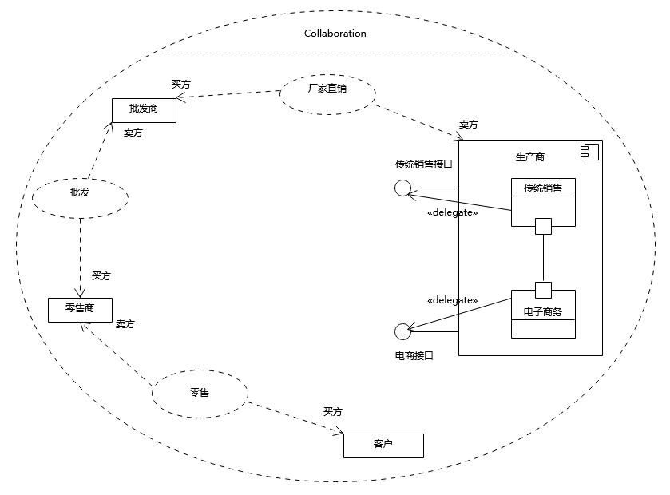
组合结构图
组合结构图描述系统中的某一部分的内部内容，包括该部分于系统其他部分的交互点，这种图能展示该部分内容“内部”参与者的配置情况
组合结构图（以供应链(生产商-厂家直销-批发商-零售-电子商务)为例）

Slide 28
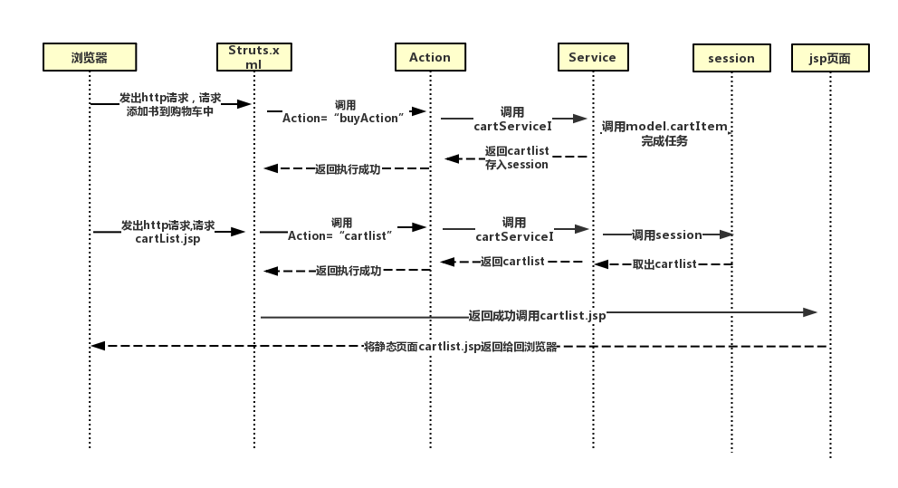
时间图
时间图是一种可选的交互图，展示交互过程中的真实时间信息，具体描述对象状态变化的时间点，以及维持特定状态的时间段

Slide 29
1.8
系统开发阶段

Slide 30
需求分析
需求分析的主要内容是了解客户的需求、分析系统的可行性、分析需求的一致性及正确性等

Slide 31
设计
设计是将需求转换为系统的重要过程，主要包含架构设计，模块间接口设计，数据库设计，算法设计，数据结构设计等

Slide 32
实现
实现指的是通过程序语言，将所设计的内容转化为可以执行的软件系统

Slide 33
除错
除错：是实现活动中不可避免的工作，主要是修改程序编写过程中产生的错误

Slide 34
测试
测试是对实现的程序代码模块进行检测，检验其功能是否正确、性能是否符合要求，一般而言，测试可分为以下几种
（1）单元测试：测试单元模块功能是否正常运行
（2）集成测试：测试模块或子系统的接口集成能否正常运行
（3）系统测试:测试系统的整体性能，安全性，稳定性等非功能性需求是否符合预期
（4）验收测试：测试系统的整体性能是否符合使用者的需求

Slide 35
1.9
小结

Slide 36
小结
UML是一种语言：它遵循特定的规则，允许创建各种模型而不告诉设计者需要创建哪些模型，并且不提供开发过程。UML是可视化语言，UML是图形化语言，是用于构造系统或理解系统的语言
UML的组成共包括三部分：元素、图和关系。元素是UML中重要的组成部分。关系把元素紧密联系在一起。图是很多有相互关系的元素的组。
UML中的元素主要有类、接口、用例、组件、节点、消息、连接、状态、事件、活动等。UML图是描述UML视图内容的图形。UML有9种不同的图，通过它们的相互组合提供被建模系统的所有视图。九种图可以归结为五大类：静态图包括类图、对象图和包图；行为图包括状态图和活动图；用例图；交互图包括顺序图、协作图；实现图包括组件图、部署图

Slide 37
谢谢聆听/THANKS
TEMPLATES
THANK YOU FOR COMFORTING ME WHEN I'M SAD LOVING ME WHEN I'M MAD PICKING ME UP WHEN I'M DOWN THANK YOU FOR BEING MY FRIEND AND BEING
AROUND TEACHING ME
THE MEANING OF LOVE

